Slide 1
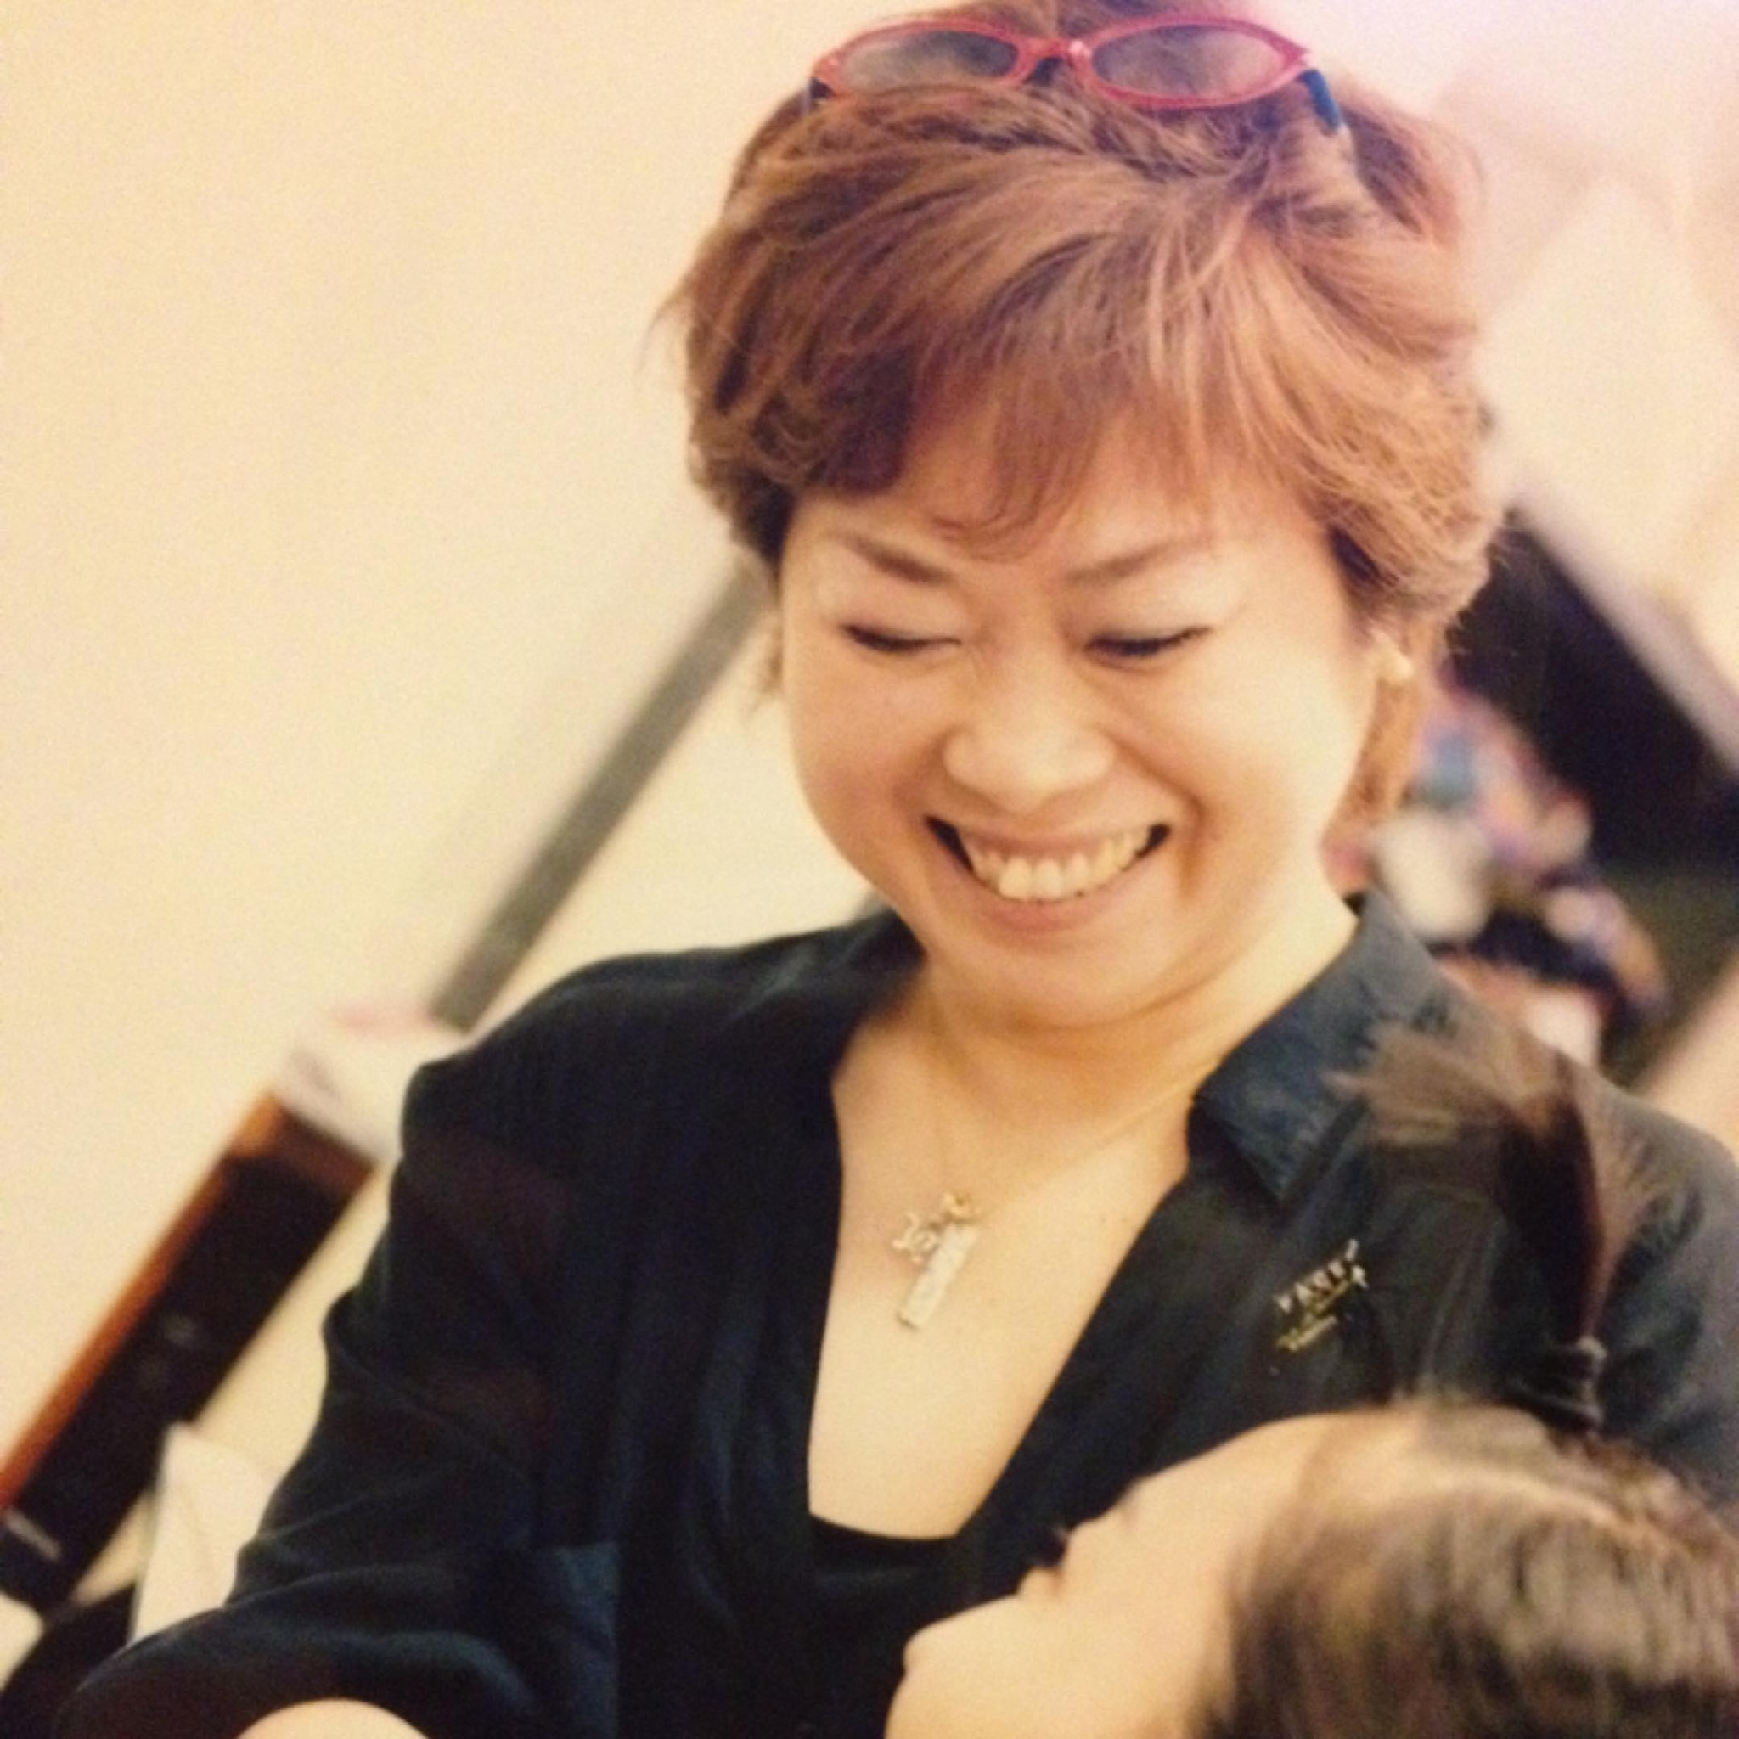
美肌アドバイザー
並木 規子さんを推薦致します
化粧品は、いつも何が良いか分からず迷走。
そんな中、BNIラピスに入会後、いつも太陽のような姿にすぐにファンになった、
並木さんに、まず私のお肌の悩みを聞いていただきました。
その後、体験エステも受けさせていただきました。
体験エステは、しっかり時間をかけてお手入れしていただき大満足。
体験の際にいただいたサンプルをまず使ってますが、お肌の調子が良いです！
お肌の悩みは尽きませんが、こうして身近に相談にのっていただける方が居て安心。
お肌ピカピカにしていただきたいので、またエステもお願いします！
他の化粧品も、順番に使わせていただきたいです。
美肌に関する事は、ぜひ並木さんに聞いてみてください。
2022年7月22日 写真家（記念女性ヌード撮影）幸野朱里

